Slide 1
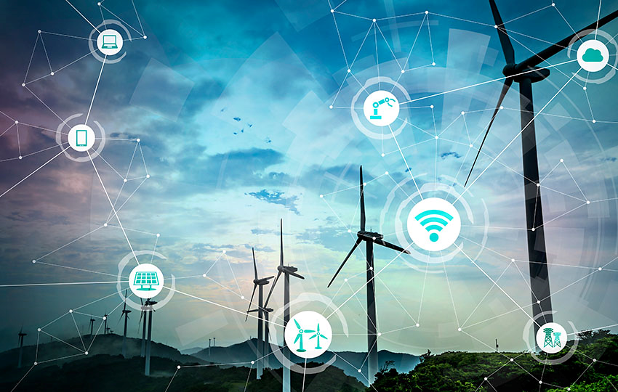
Βάσεις Δεδομένων ΤΗΜΜΥ 2022-2023
Smart2Grid
Ομάδα 20
Καραμητόπουλος Παναγιώτης 9743
Σαριδάκη Μαρία Ραφαηλία 9633
Σιδηρόπουλος Λεωνίδας 9818

Slide 2
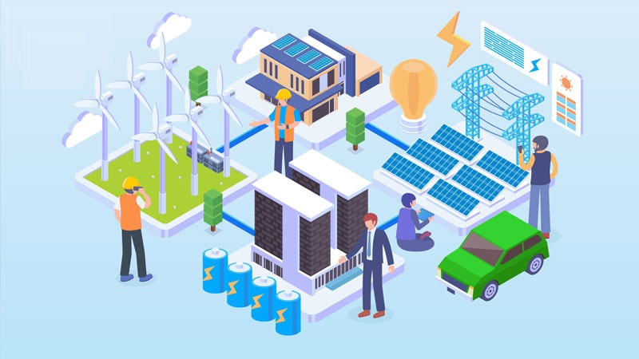
Γιατί Database για Smart Grid???
Καλύτερη διαχείριση του δικτύου ηλεκτρικής ενέργειας.
Καλύτερη διαχείριση της κατανάλωσης ενέργειας.
Πρόβλεψη ή/και αποφυγή πιθανών βλαβών.
Πρόβλεψη τιμών και μείωση τιμολογίου.

Slide 3
Βασικές οντότητες:
Consumer
Contract
Pricing
Monitoring system
Electricity distribution
Utilized electricity

Slide 4
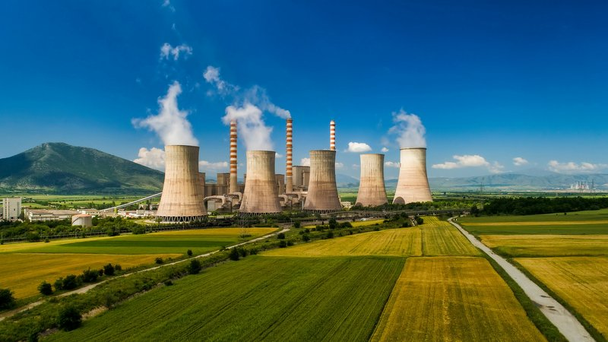
Ευχαριστούμε για την προσοχή σας!

